Slide 1


Slide 2
Declaración de conflictos de interés
Declaro, para efectos de esta conferencia, los siguientes conflictos de interés:
  Para esta conferencia: Ninguno
  Conferencias: participación como conferencista, a través de Festina Lente, para Novo Nordisk, Janssen, Recordati Rare Diseases Colombia, Abbott, Ipsen, Amgen, Legrand y Chiesi.
  Consultoría: participación como consultor, a través de Festina Lente, para Novo Nordisk.
  Investigación: participación en estudios o proyectos financiados por Novo Nordisk —a través de Festina Lente—, la Asociación Colombiana de Endocrinología y Minciencias. La financiación corresponde a los proyectos, no a pagos personales.
  Participación societaria: accionista de Festina Lente.

Slide 3
Uso de herramientas de Inteligencia Artificial
En la elaboración de esta presentación se utilizaron herramientas de inteligencia artificial como apoyo al proceso creativo y de síntesis:
  GPT-6.1 Sol, OpenAI: Asistencia en la diagramación
Todas las herramientas fueron utilizadas bajo supervisión humana, y el contenido final fue revisado, validado y corroborado por el autor.

Slide 4
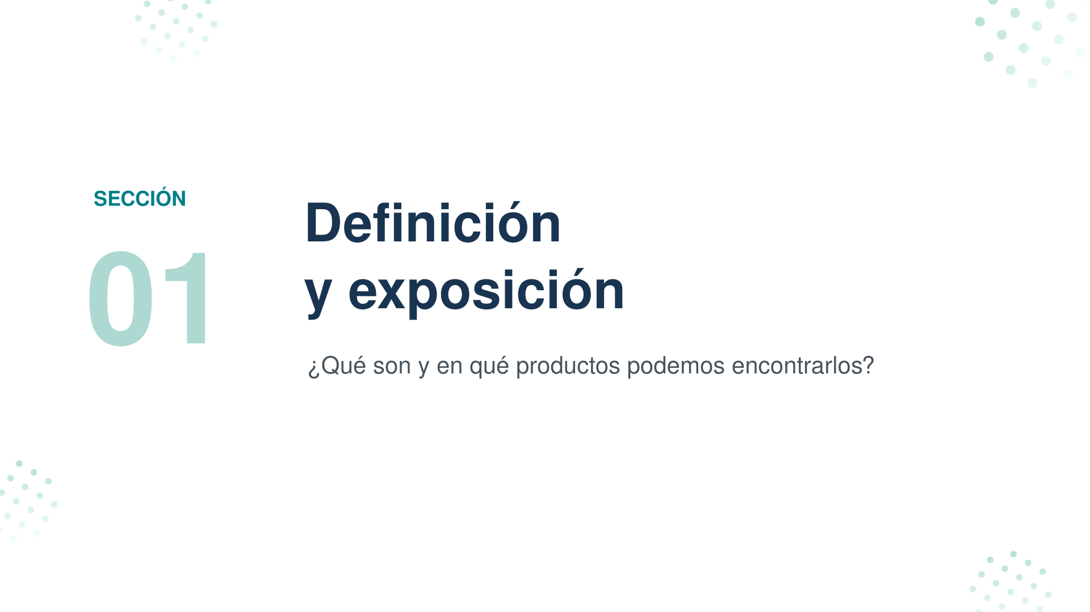

Slide 5

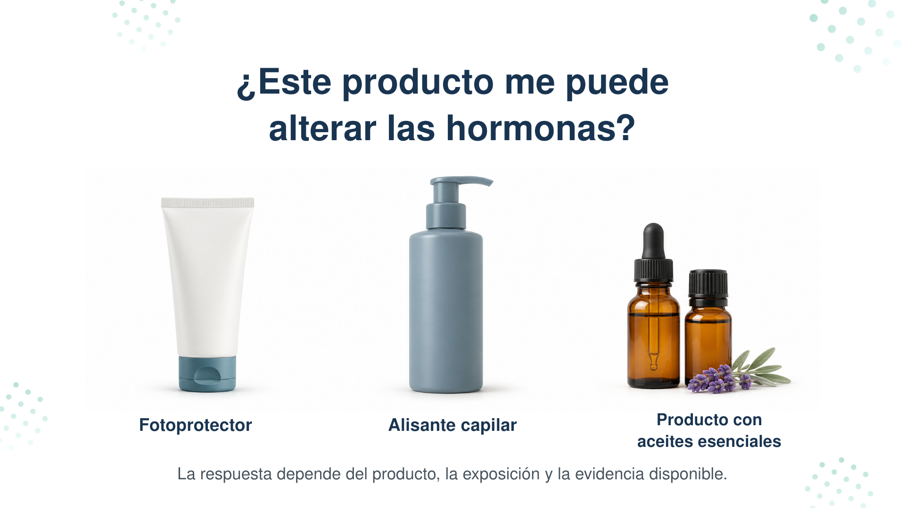

Slide 6
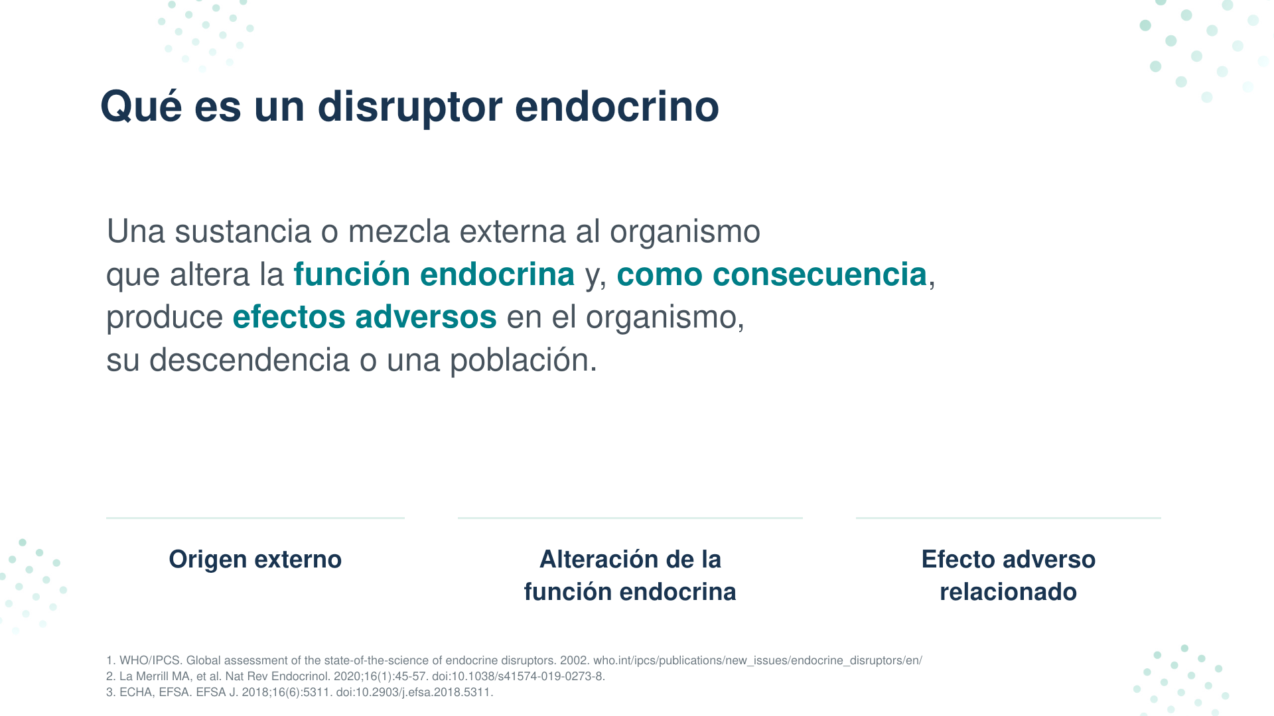

Slide 7
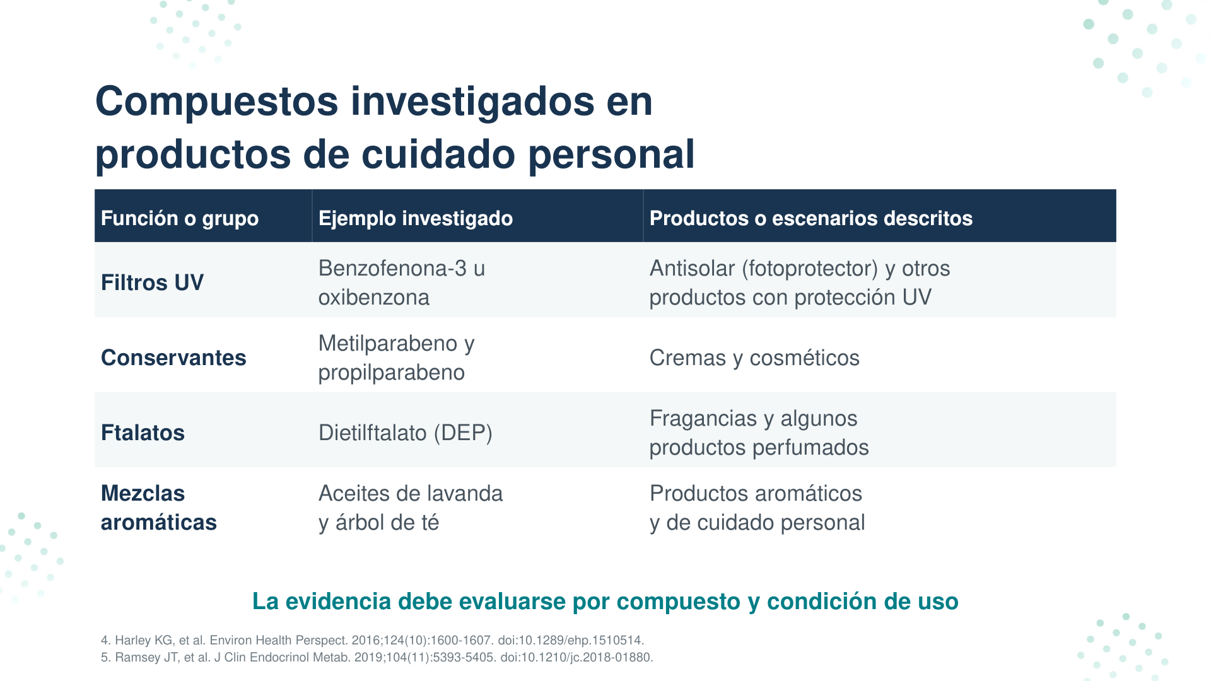

Slide 8
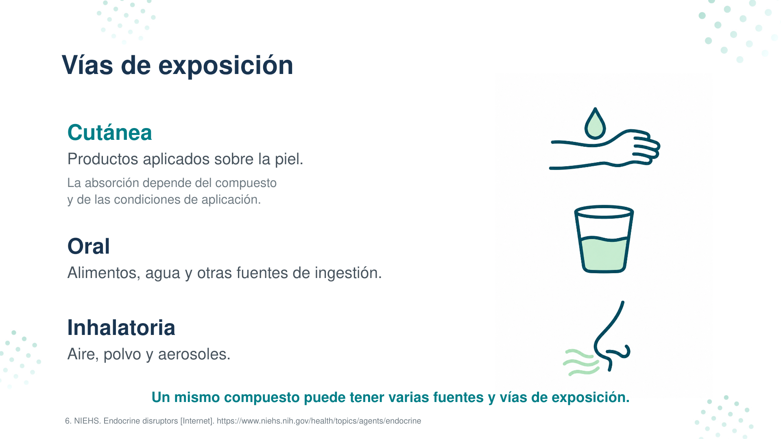

Slide 9
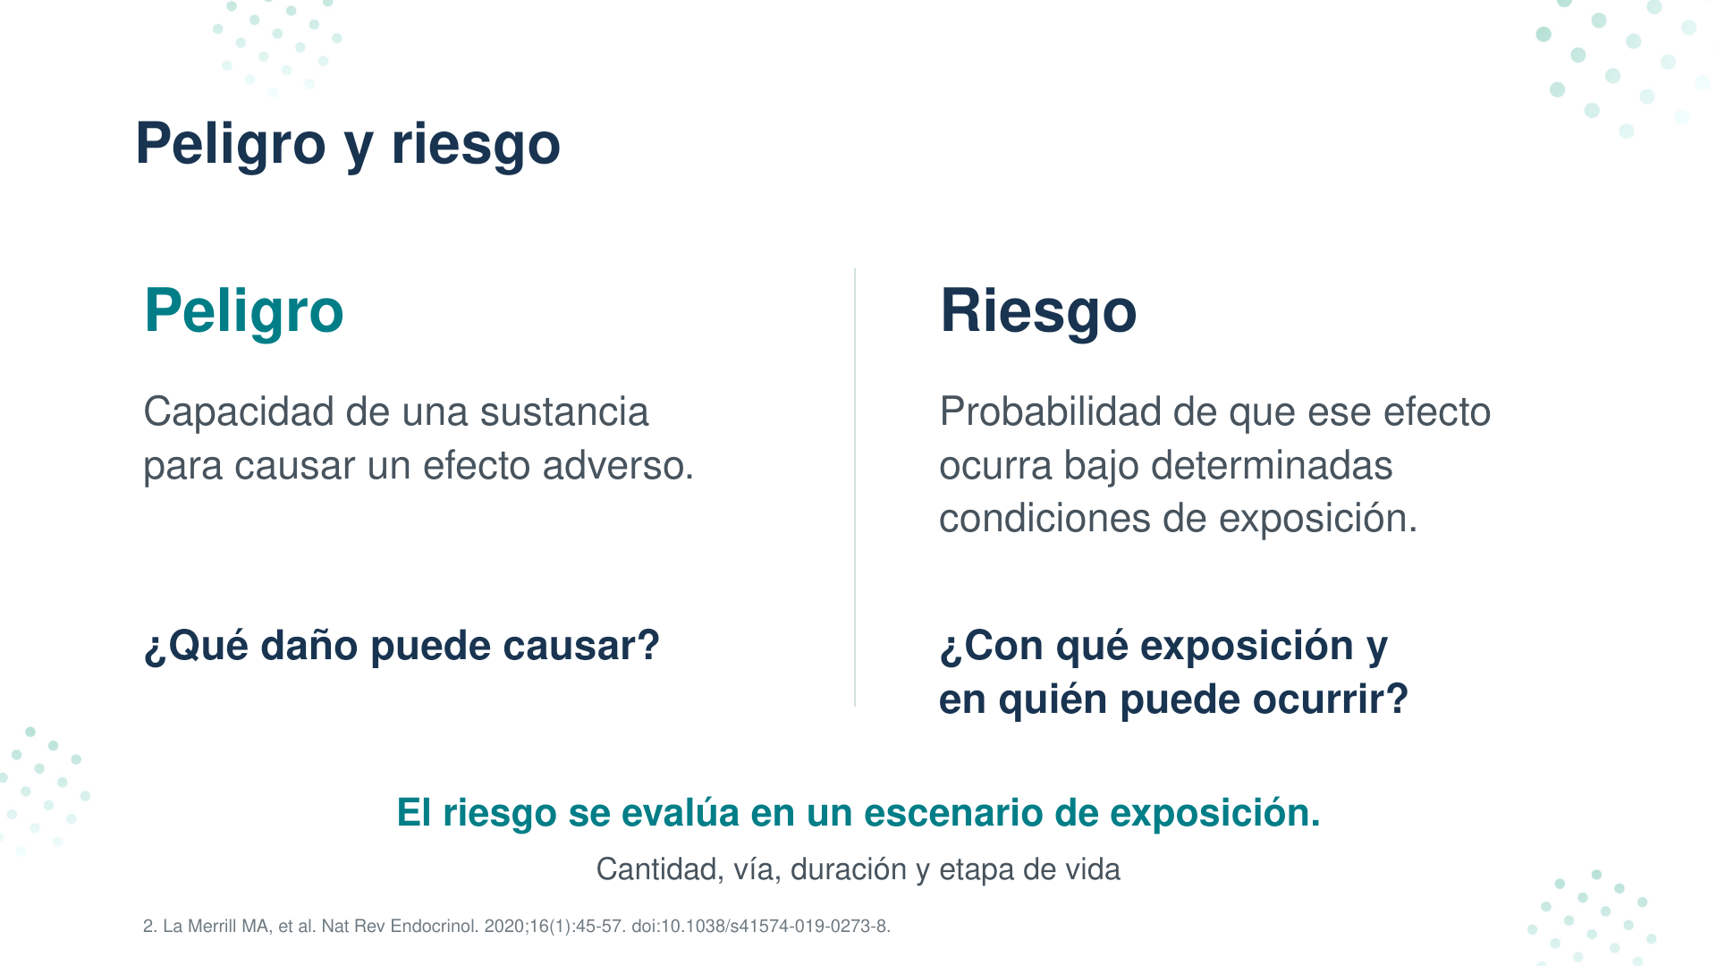

Slide 10
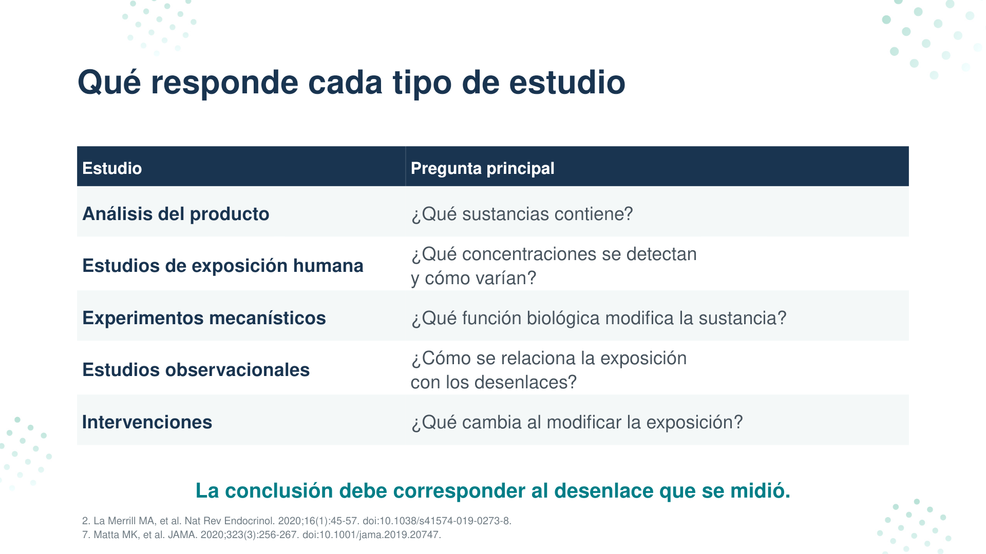

Slide 11
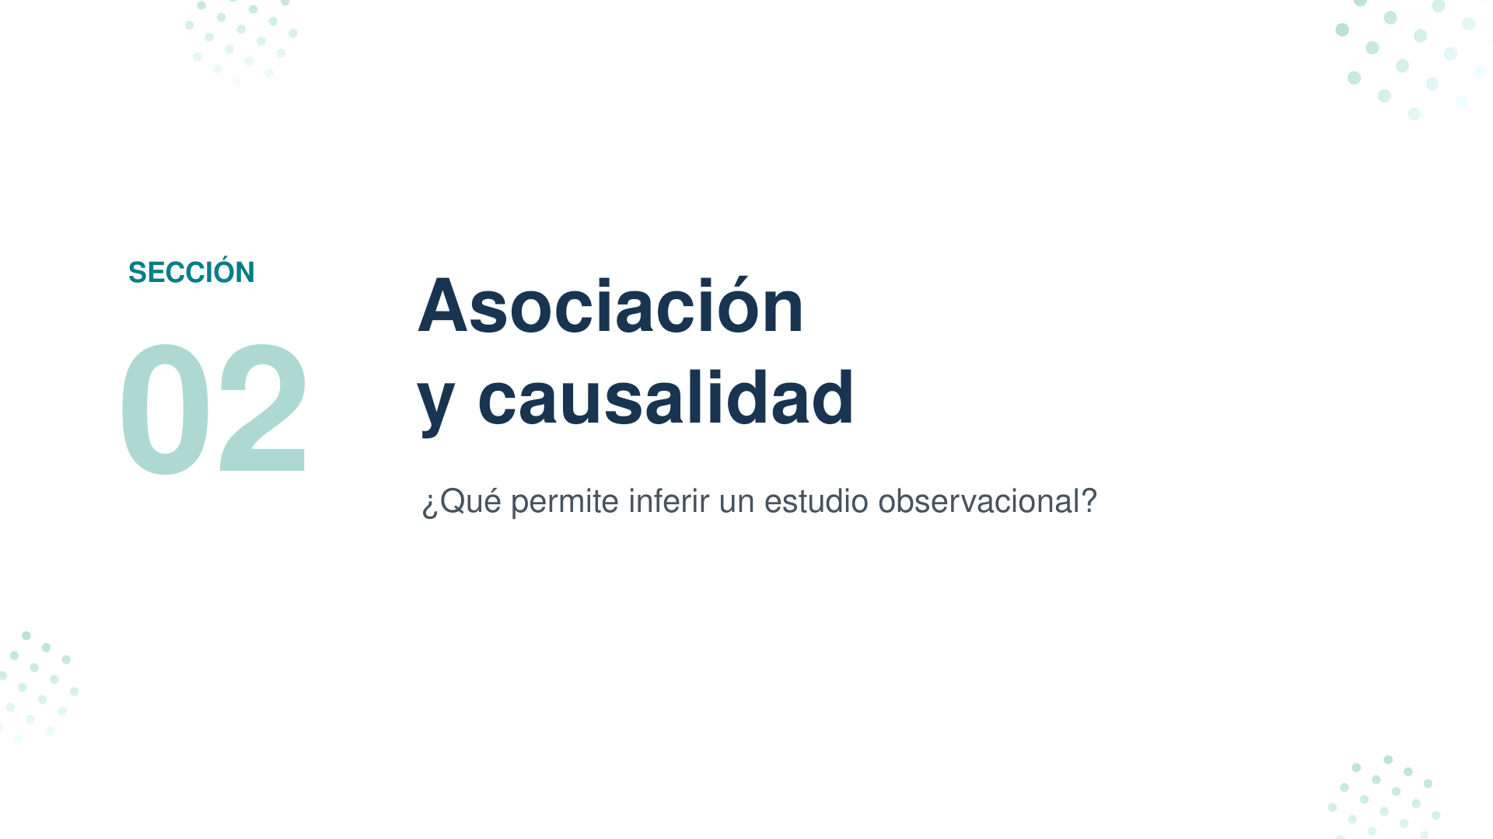

Slide 12
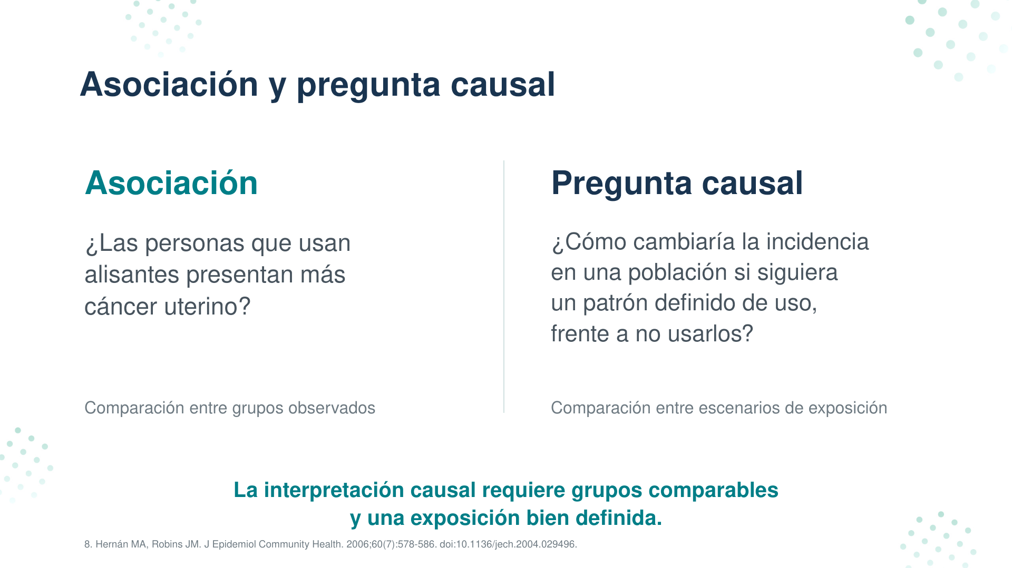

Slide 13
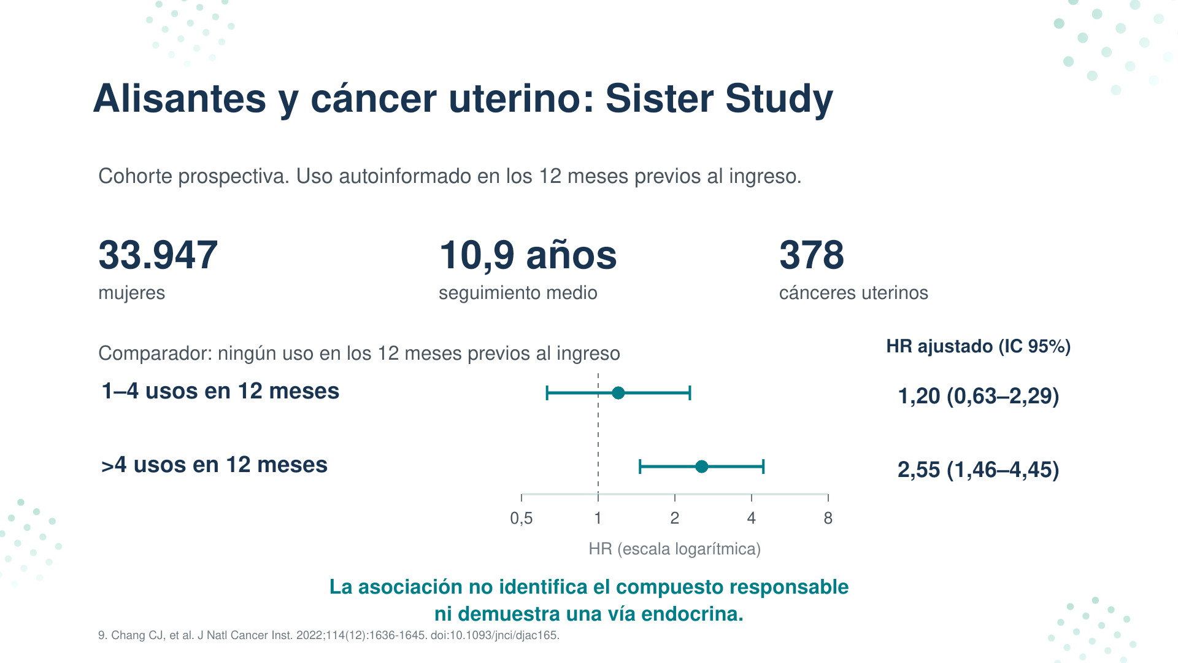

Slide 14
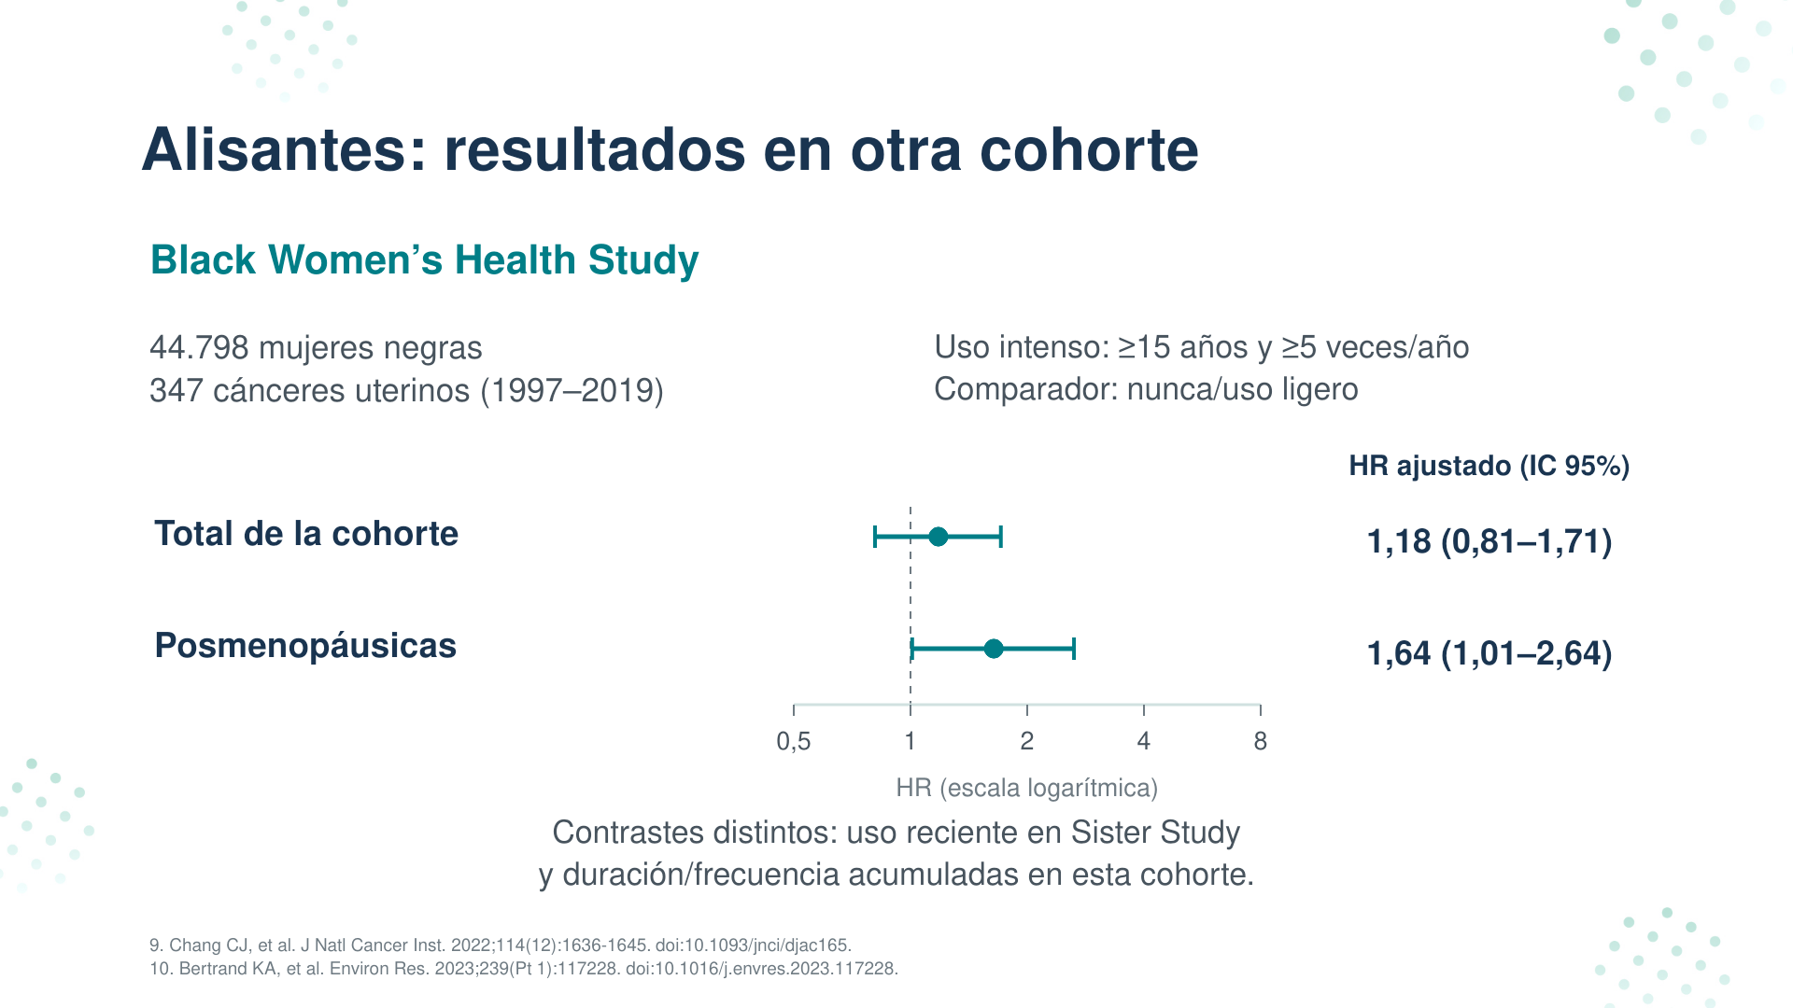

Slide 15
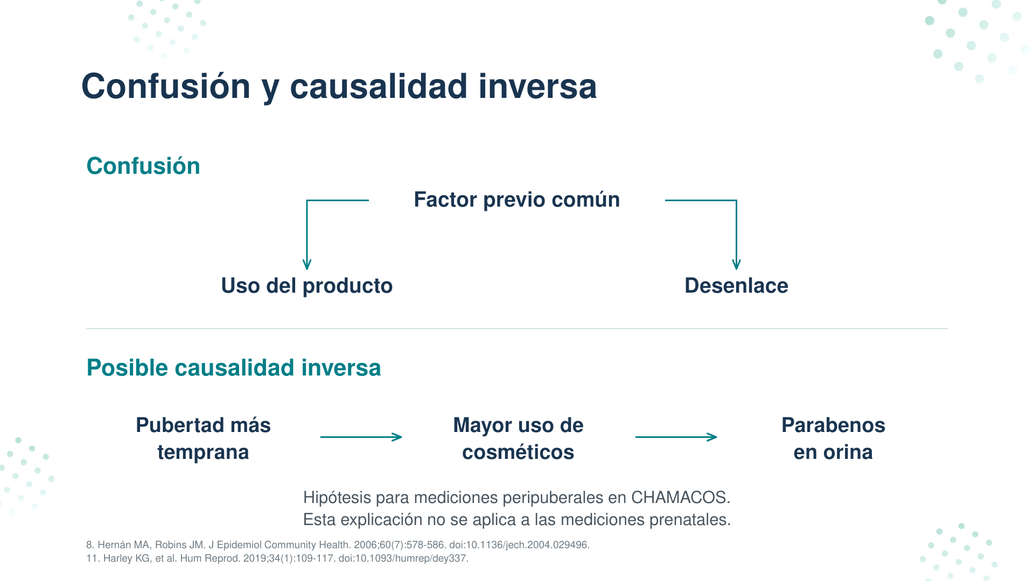

Slide 16
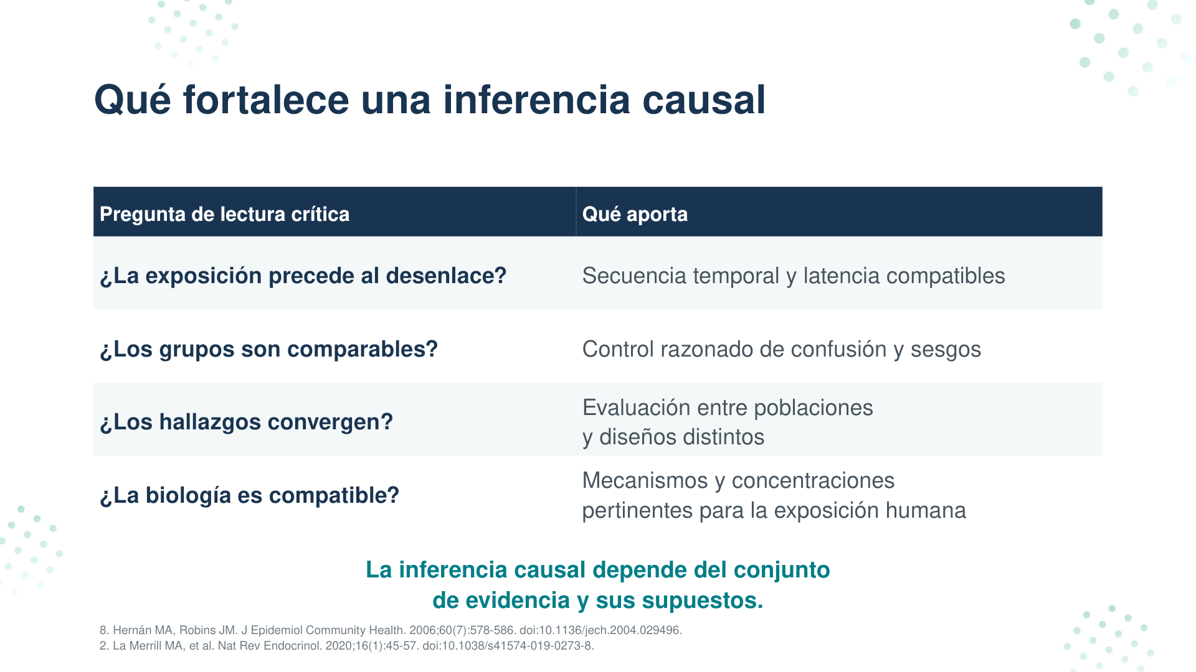

Slide 17
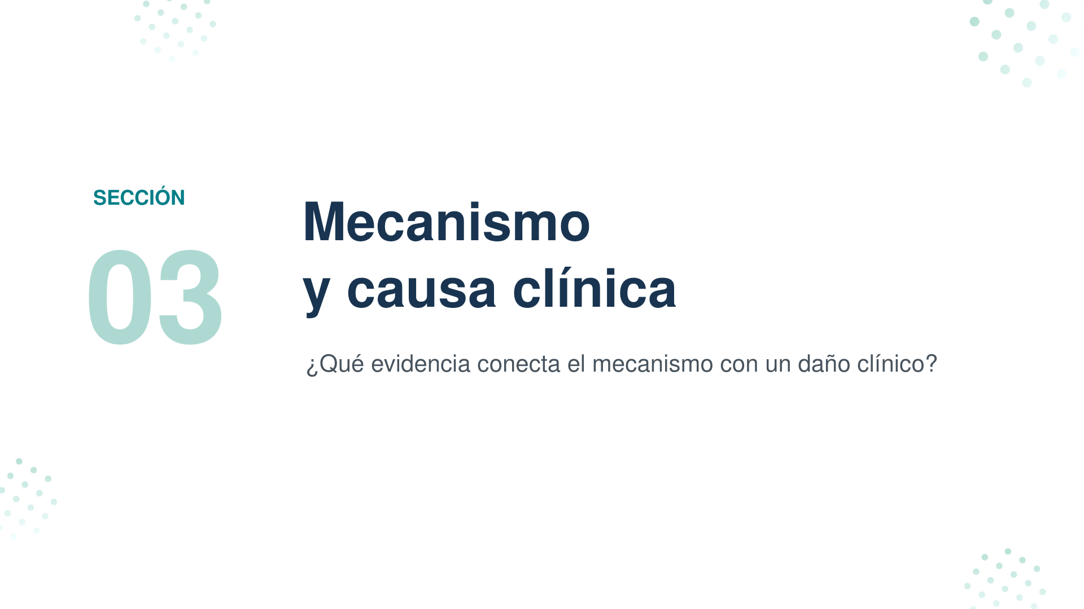

Slide 18
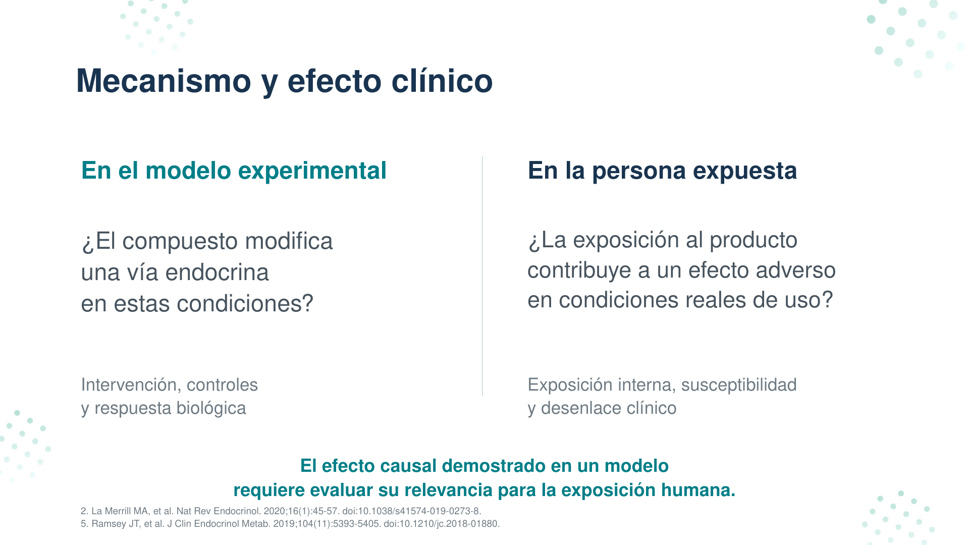

Slide 19
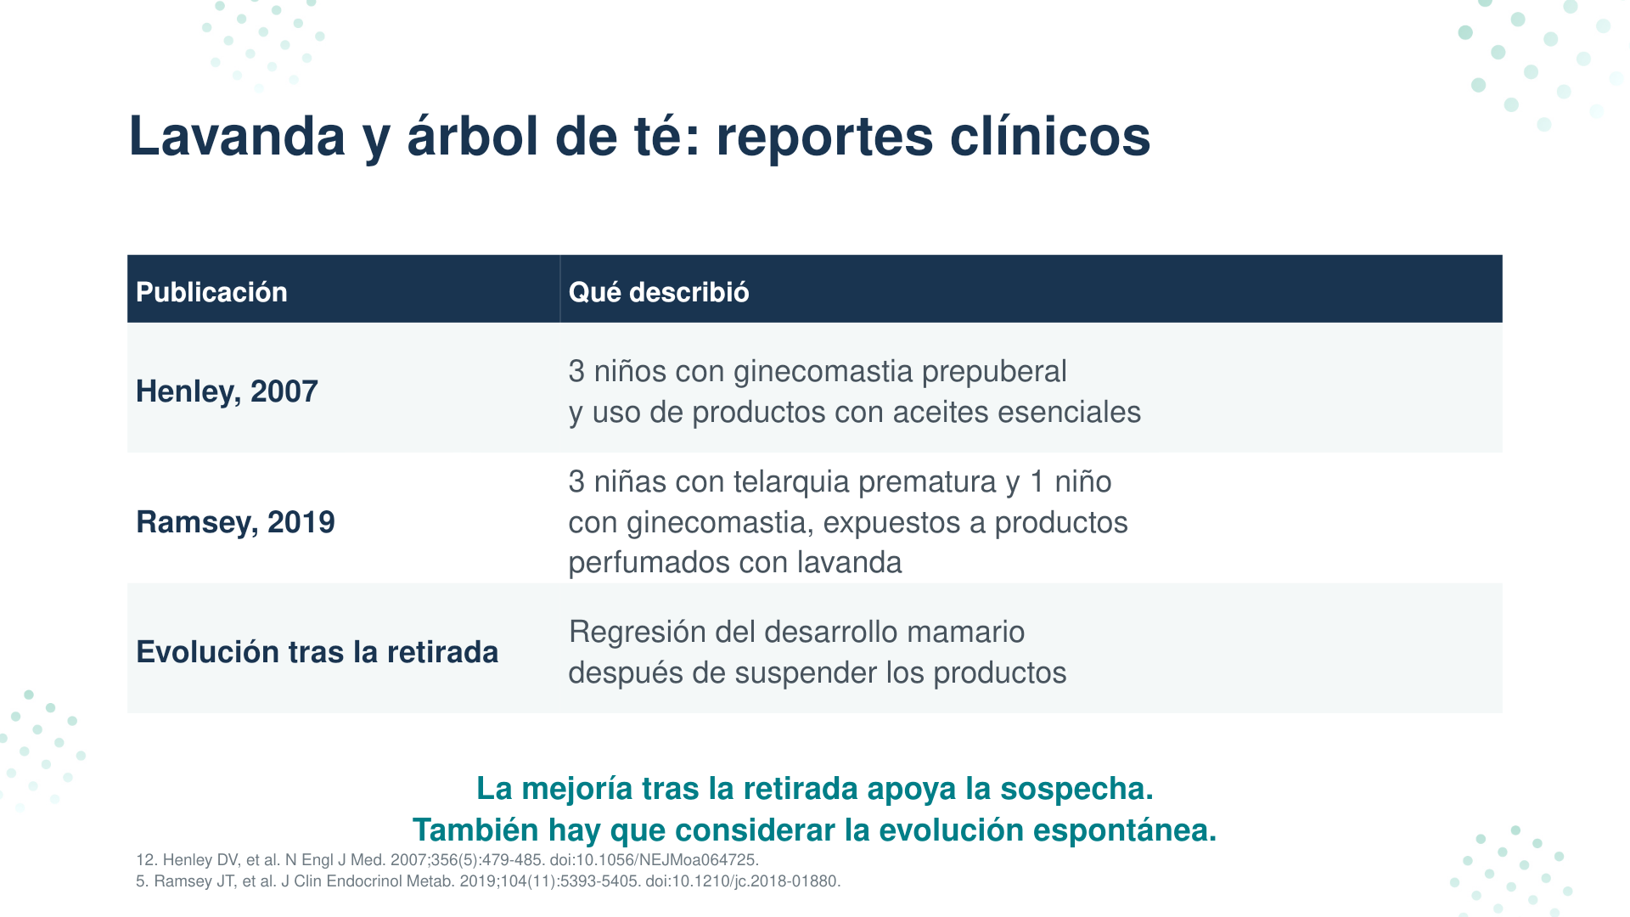

Slide 20
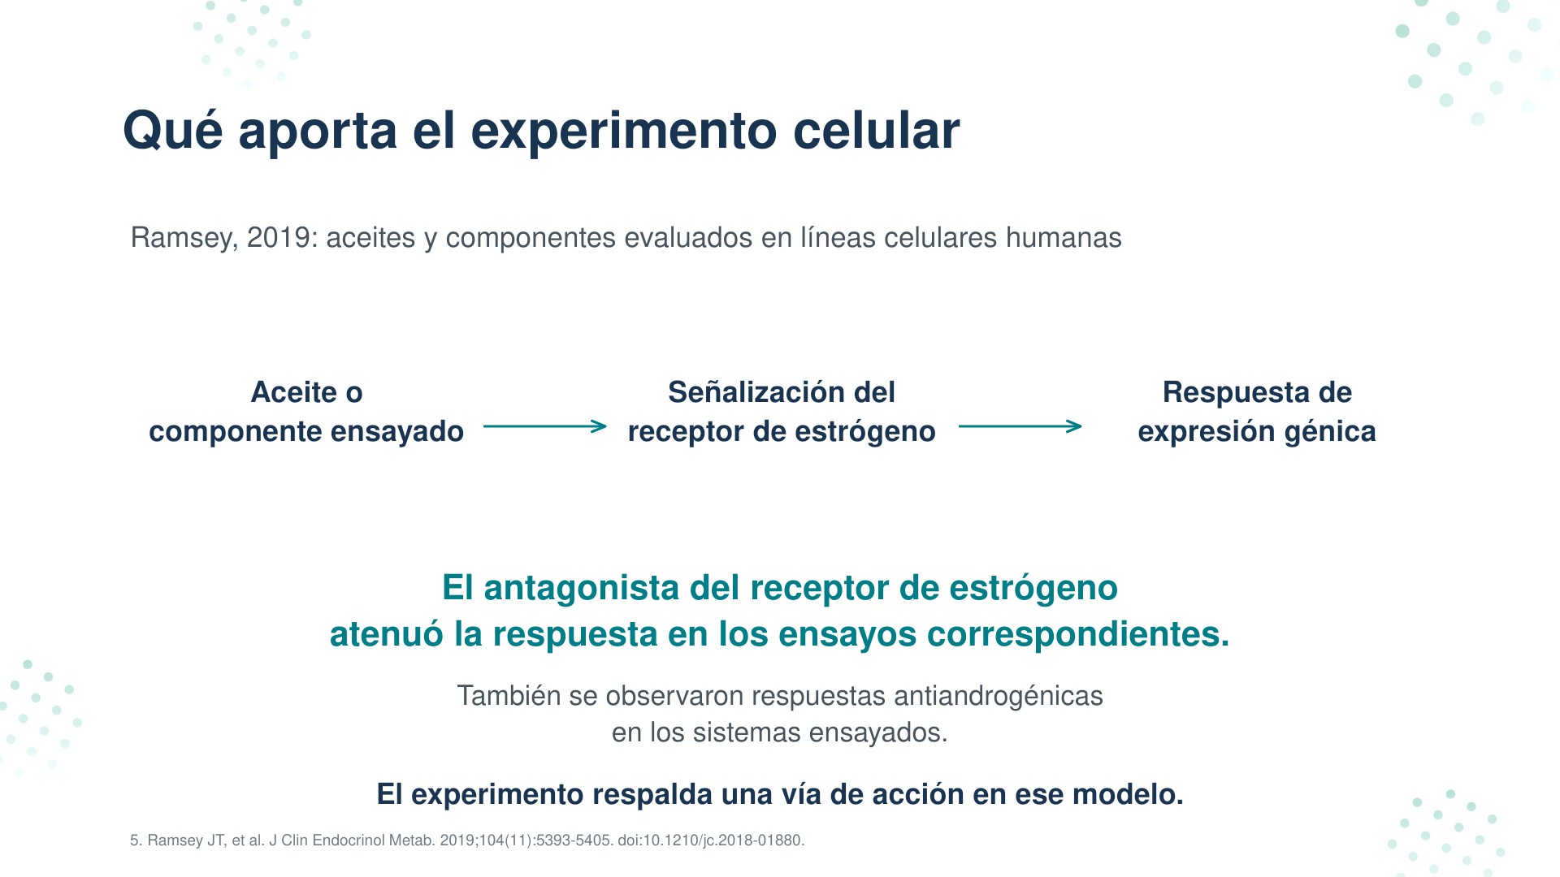

Slide 21
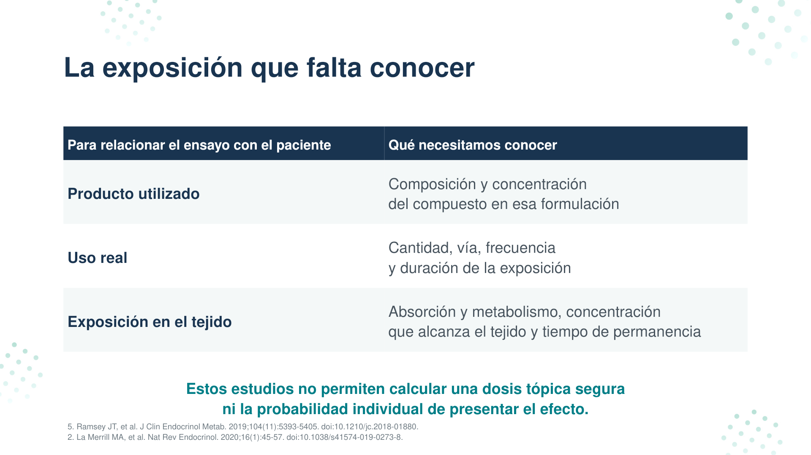

Slide 22
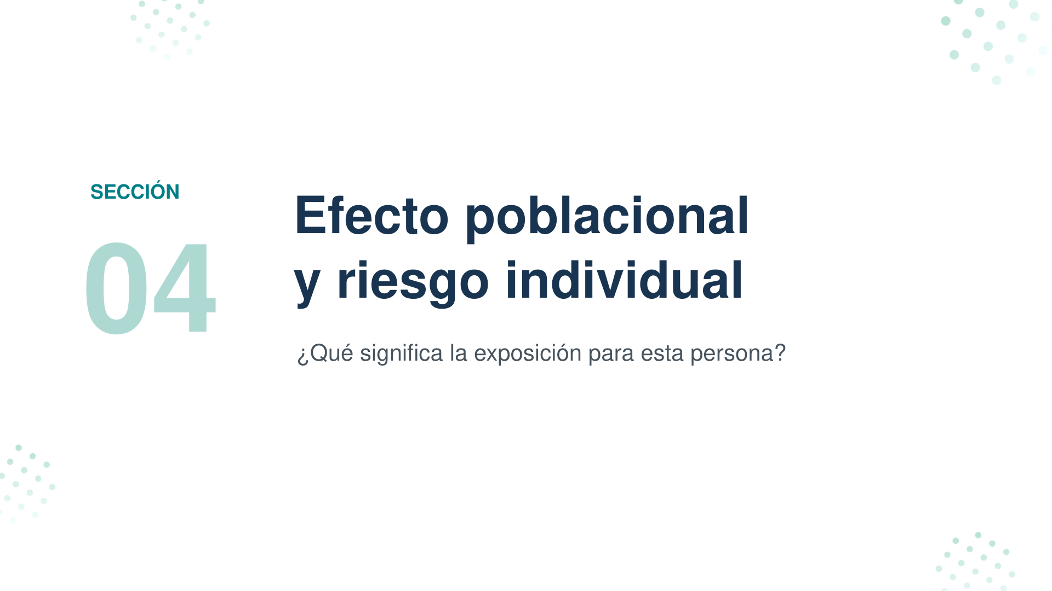

Slide 23
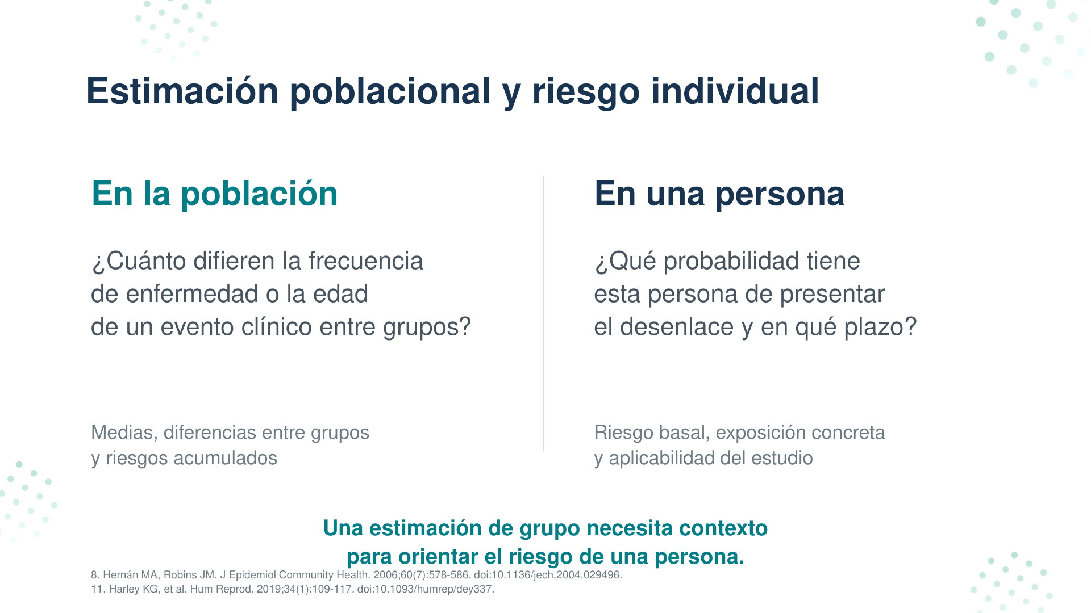

Slide 24
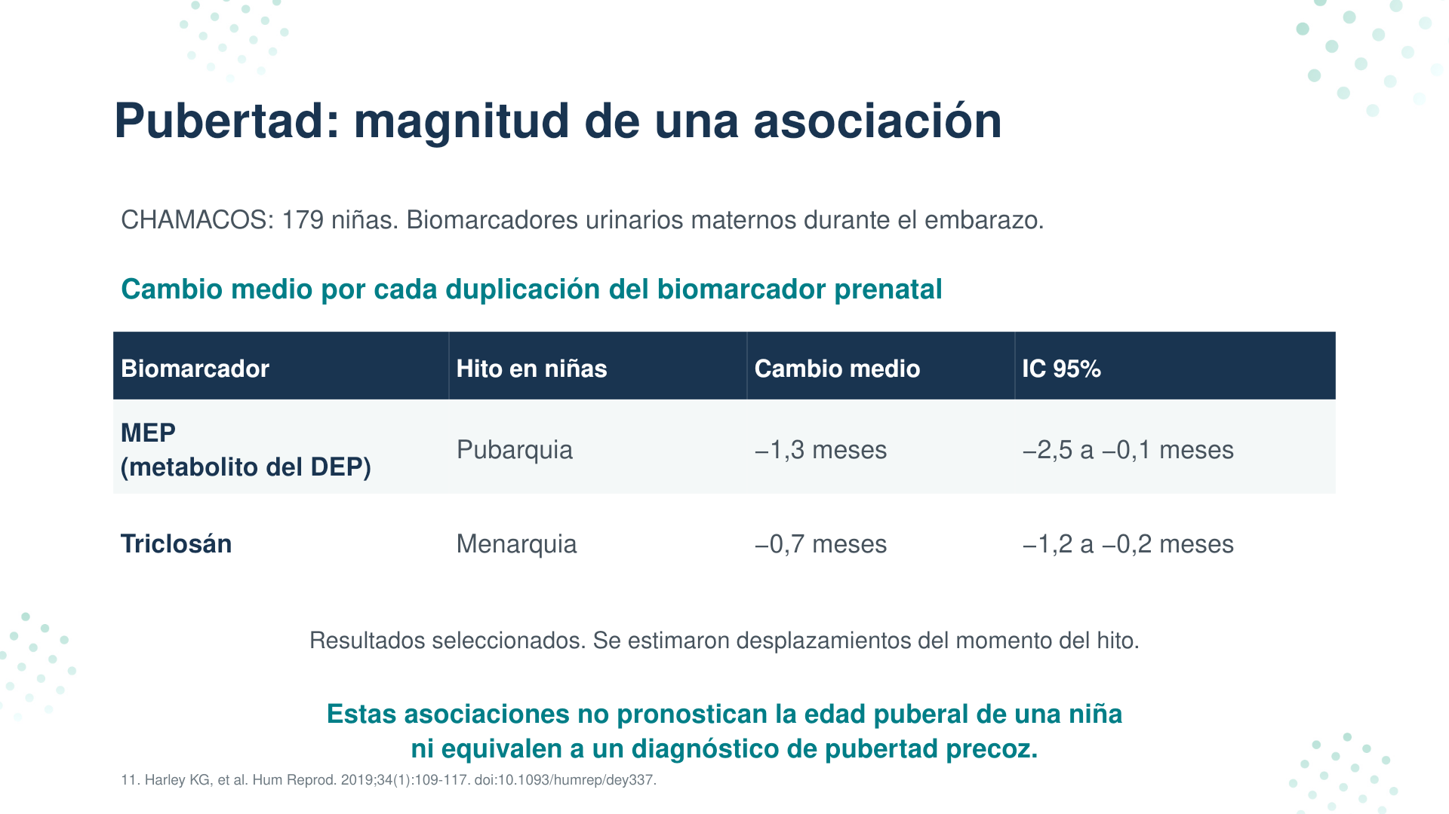

Slide 25
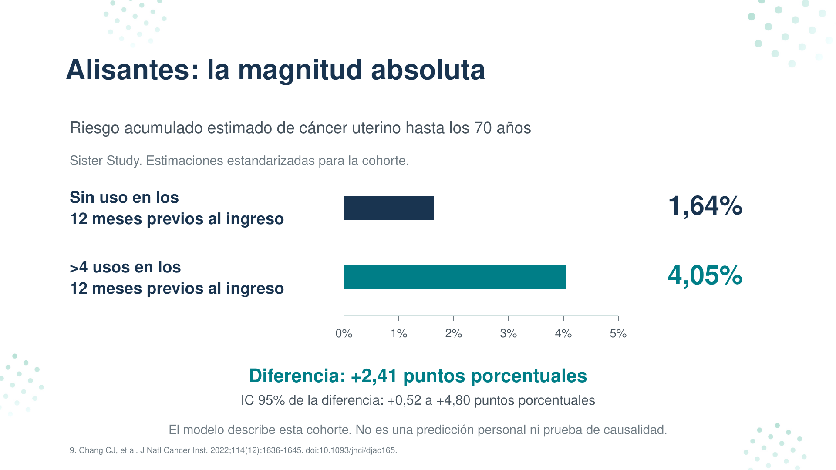

Slide 26
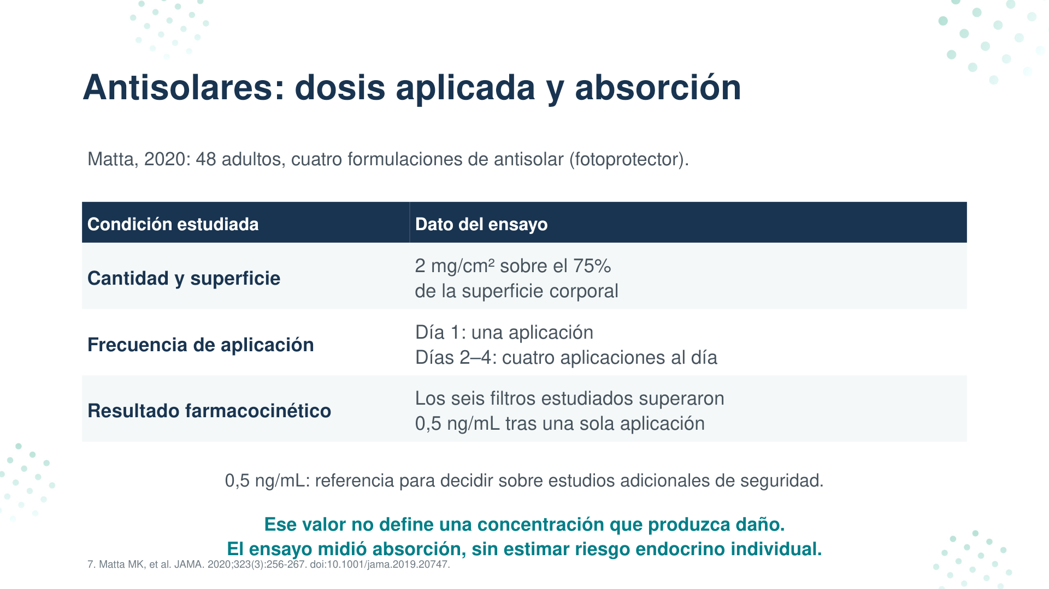

Slide 27
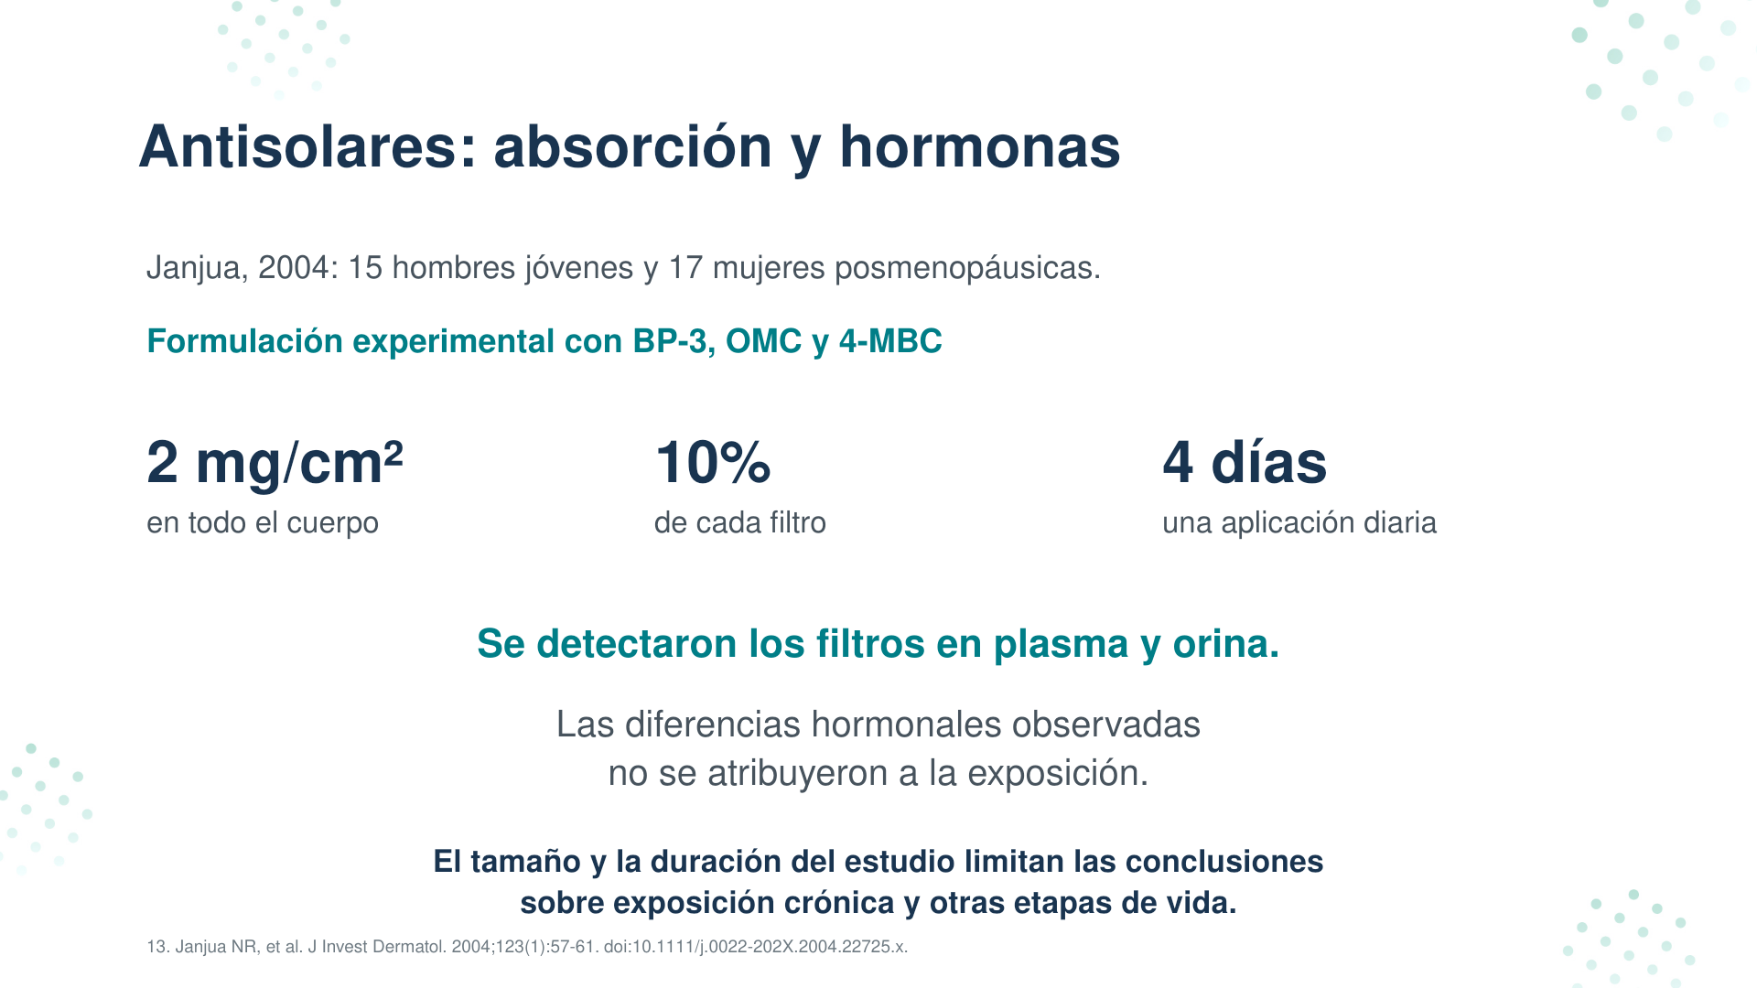

Slide 28
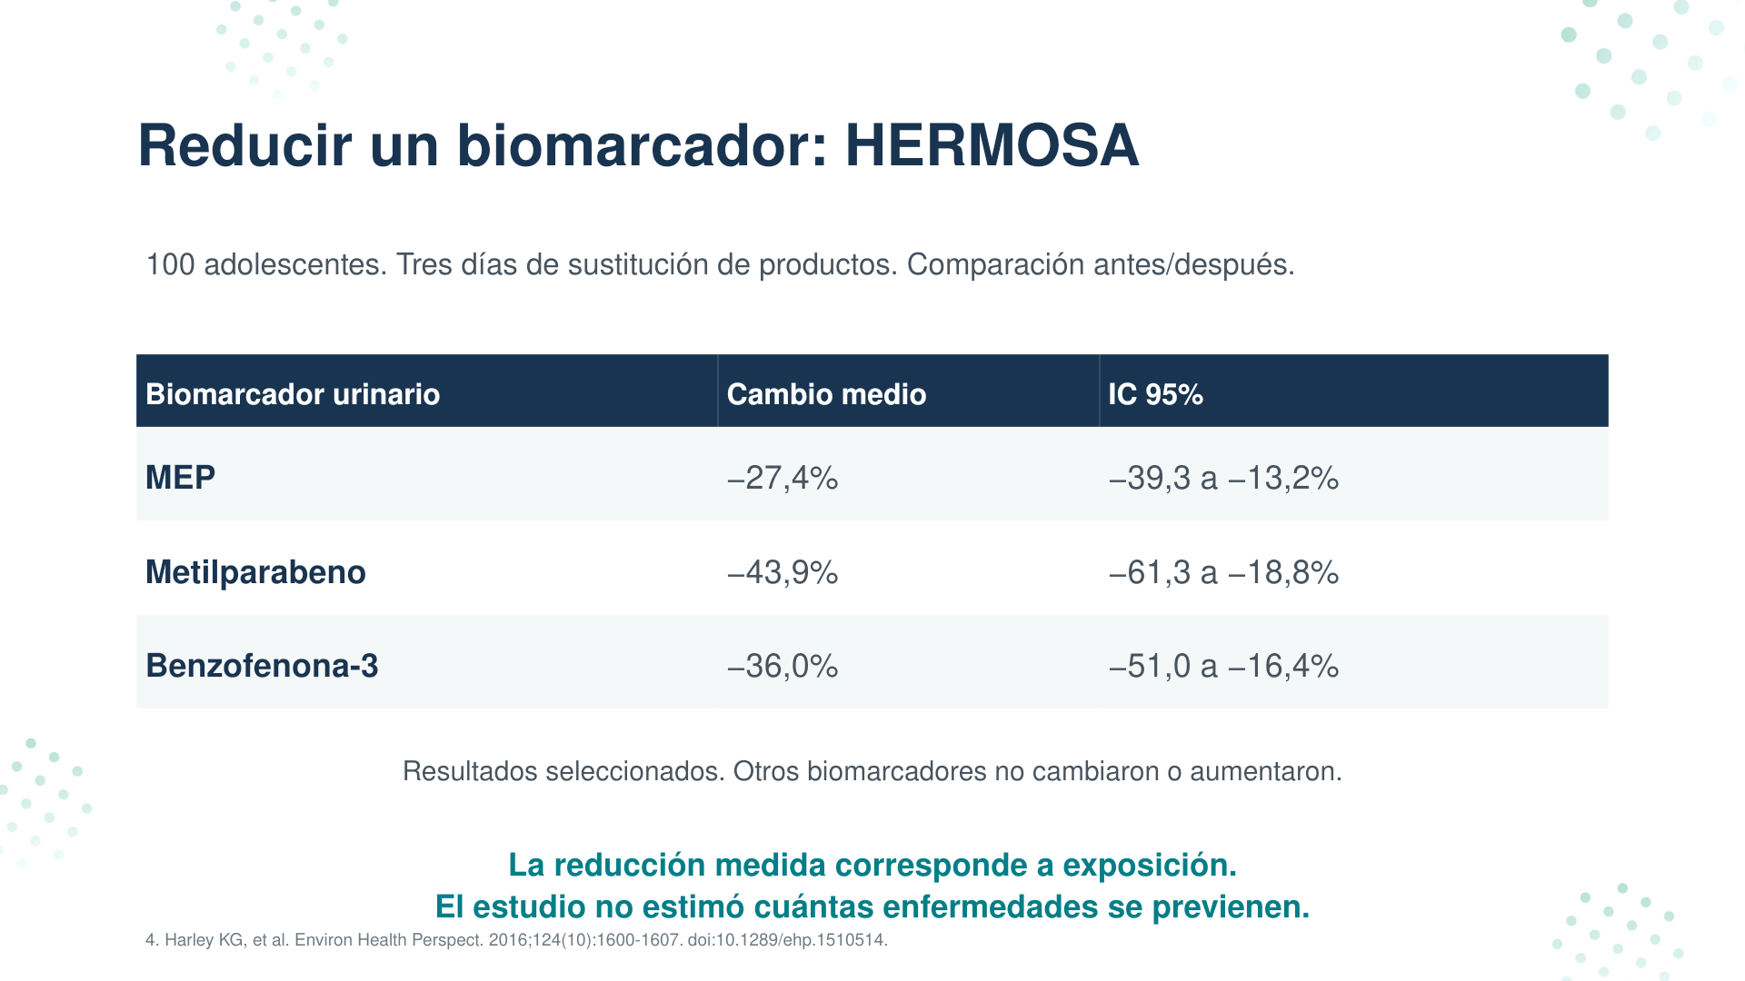

Slide 29


Slide 30
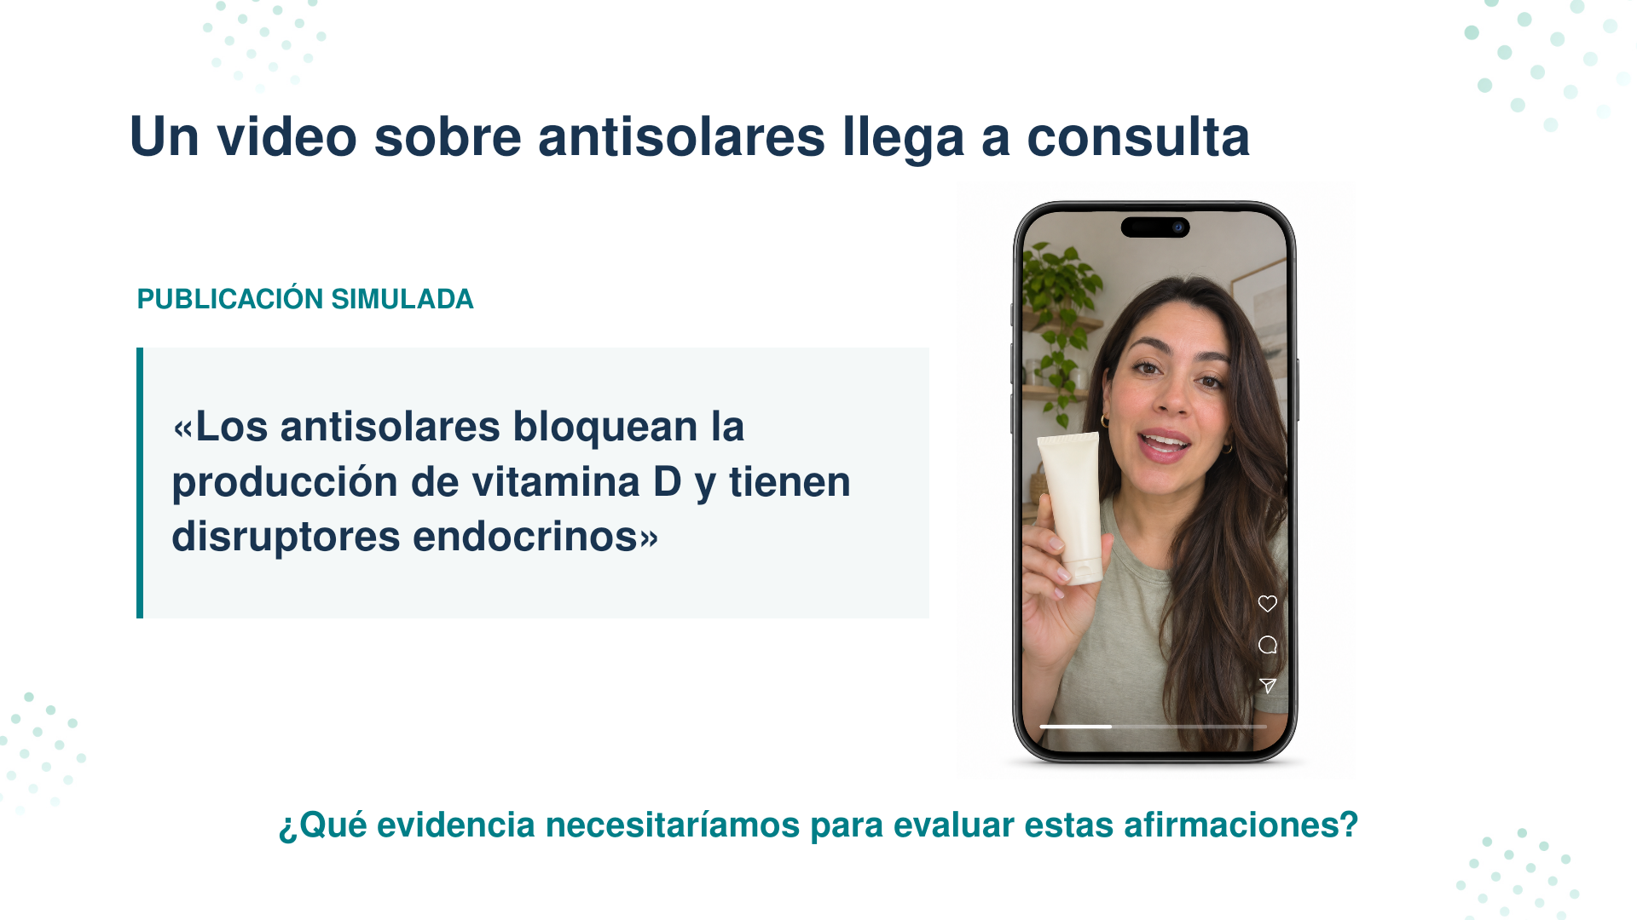

Slide 31
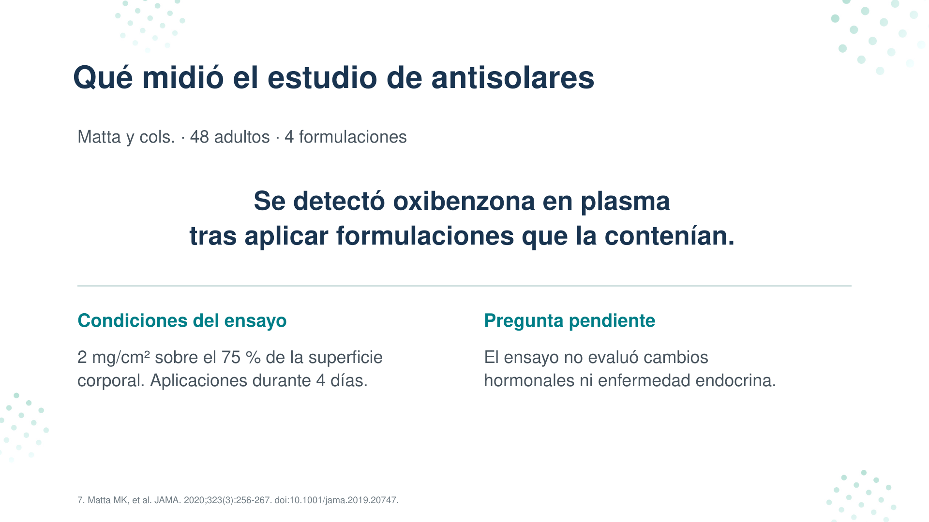

Slide 32
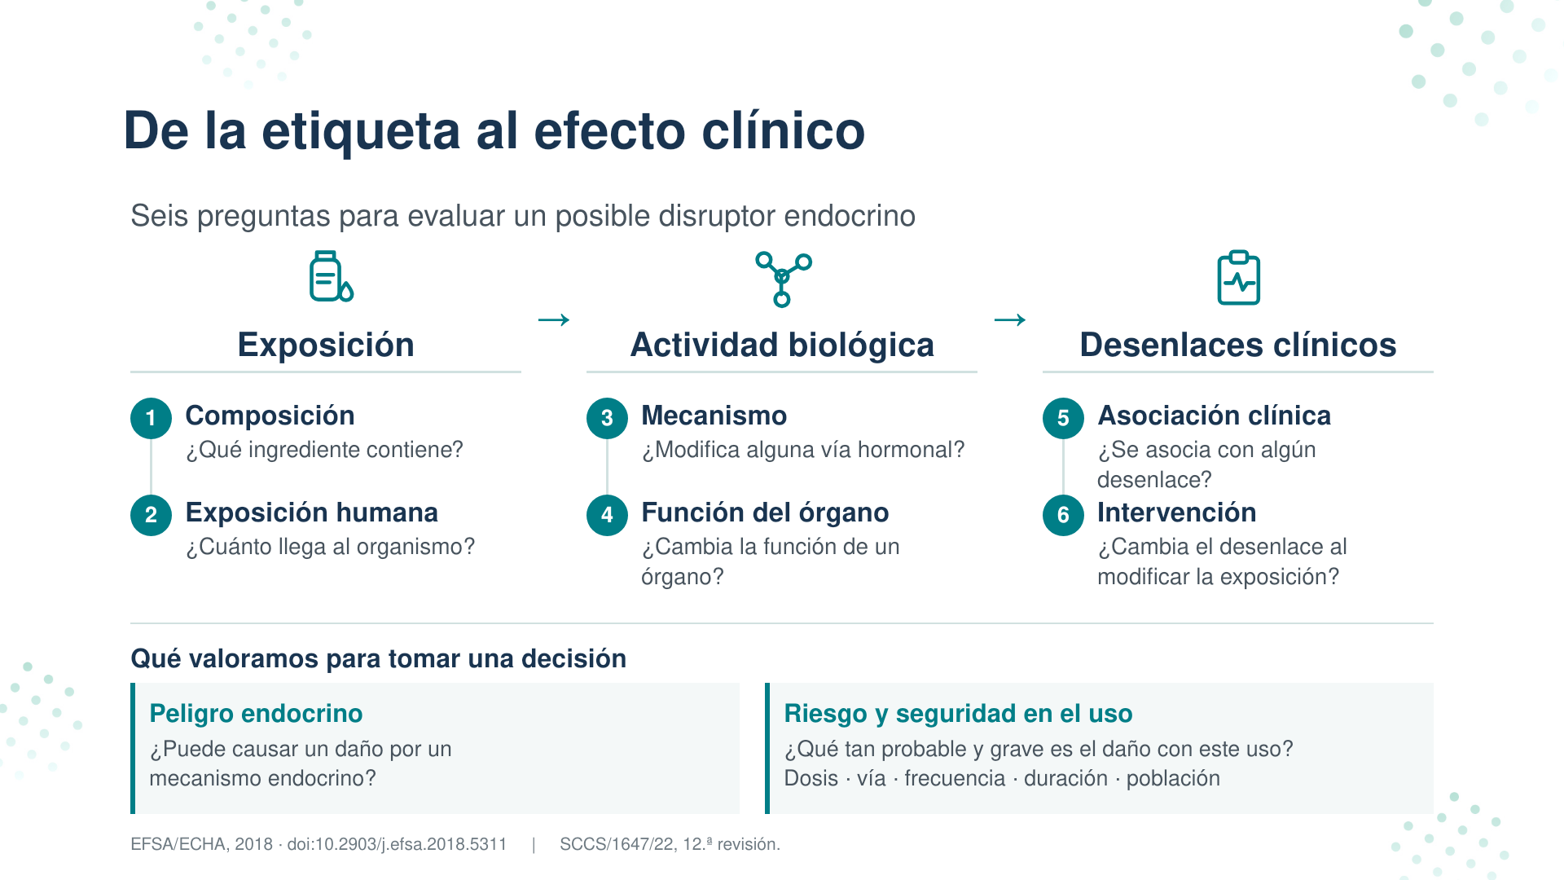

Slide 33
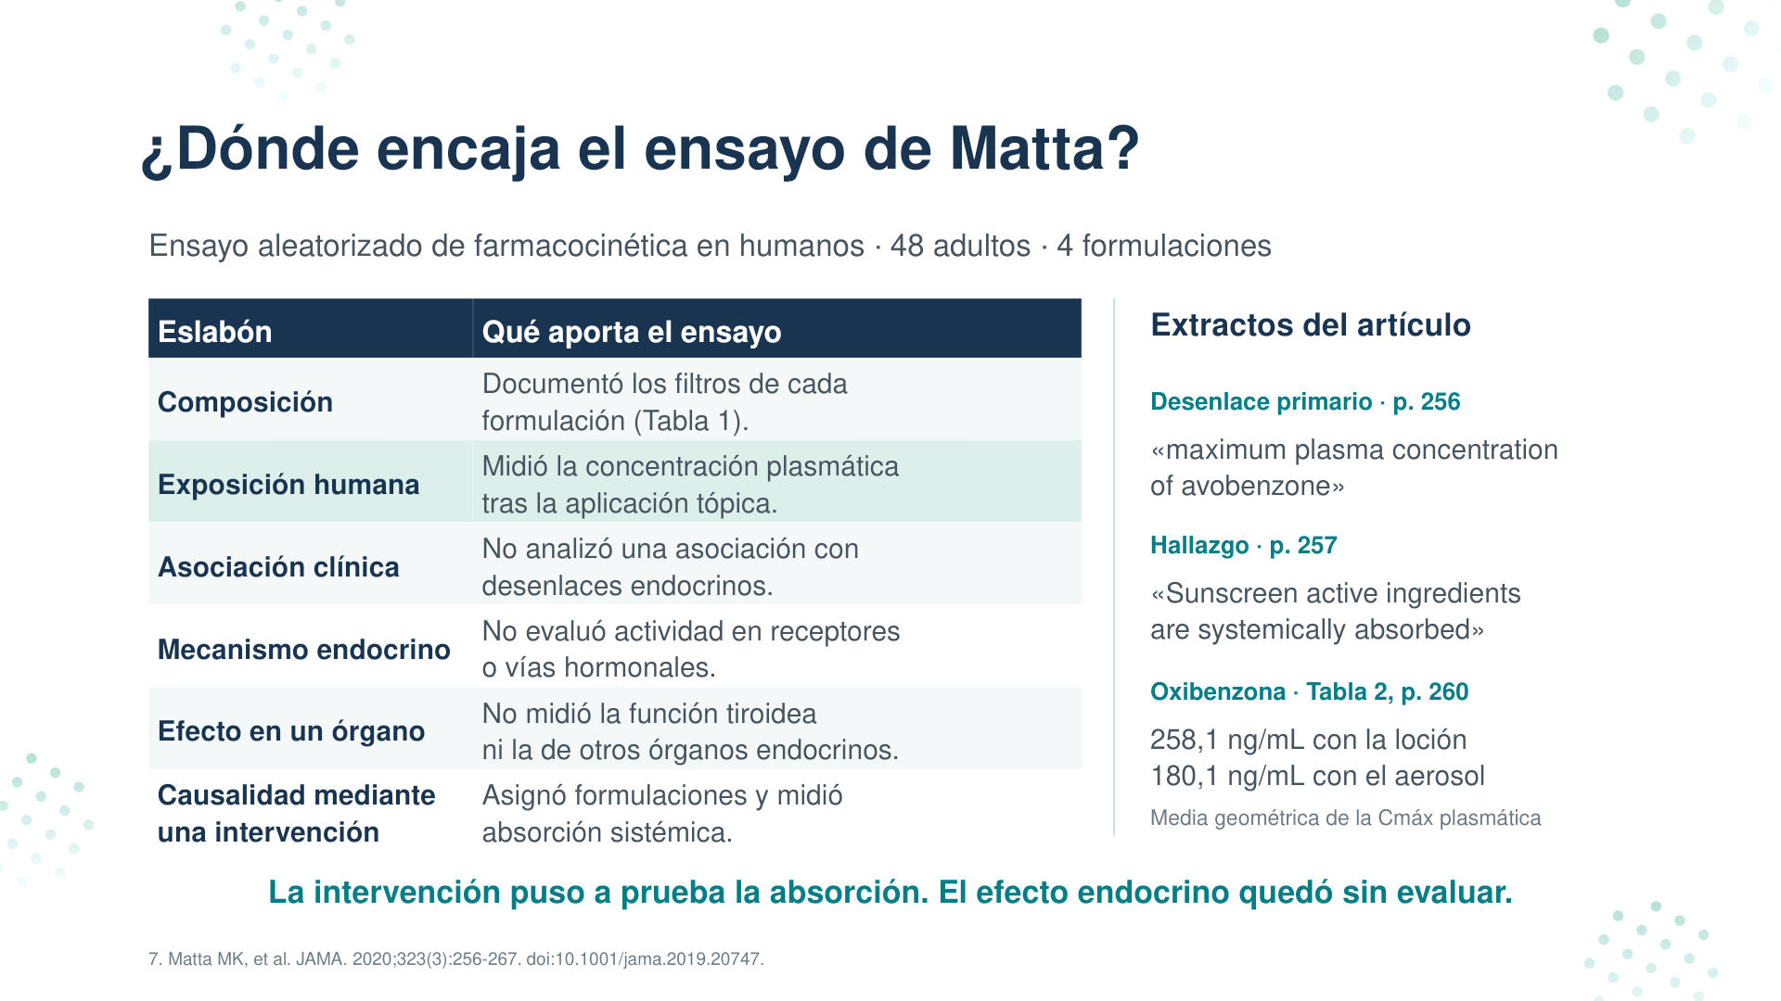

Slide 34
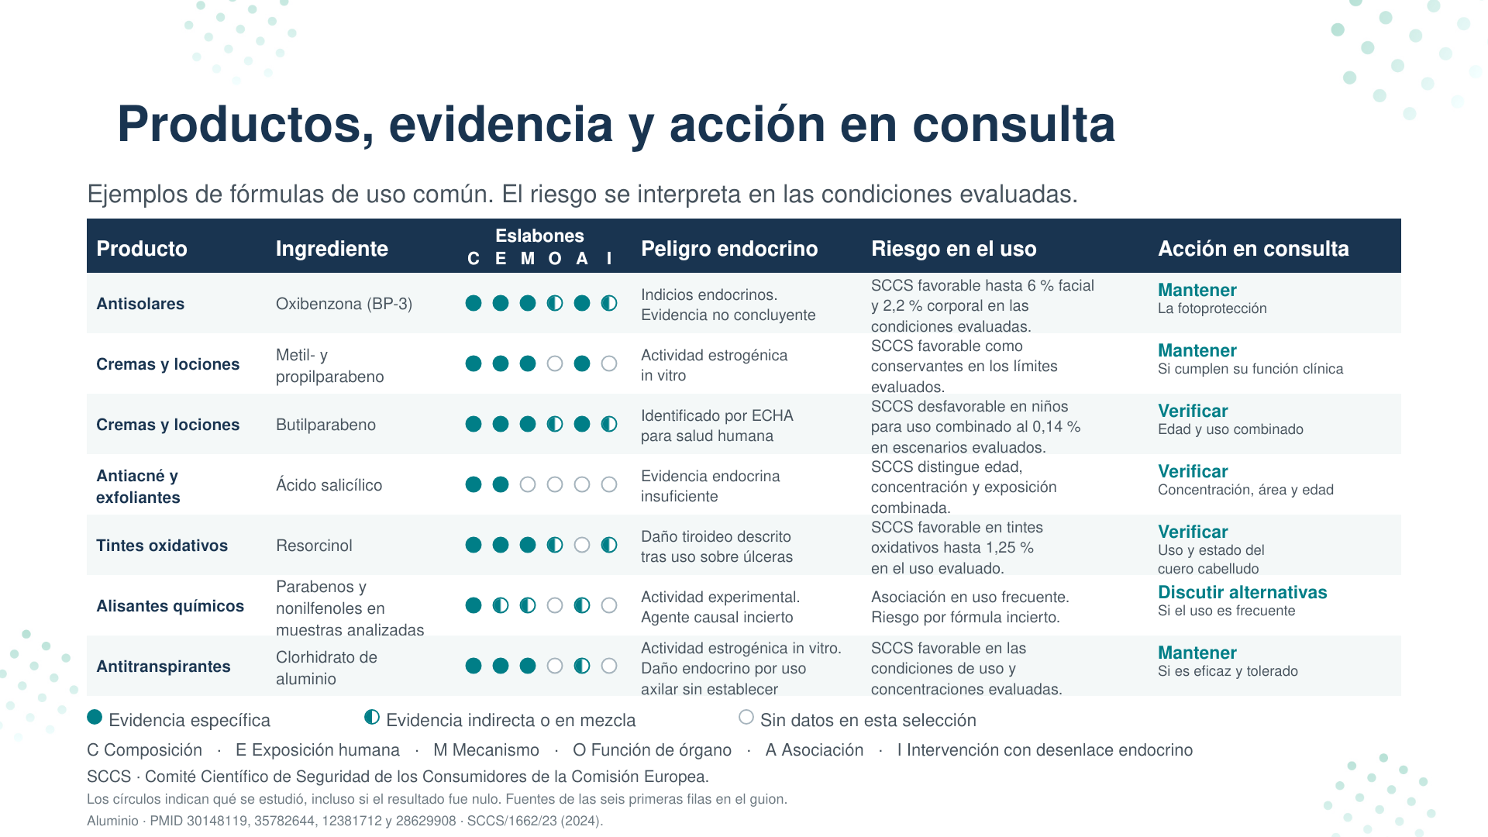

Slide 35
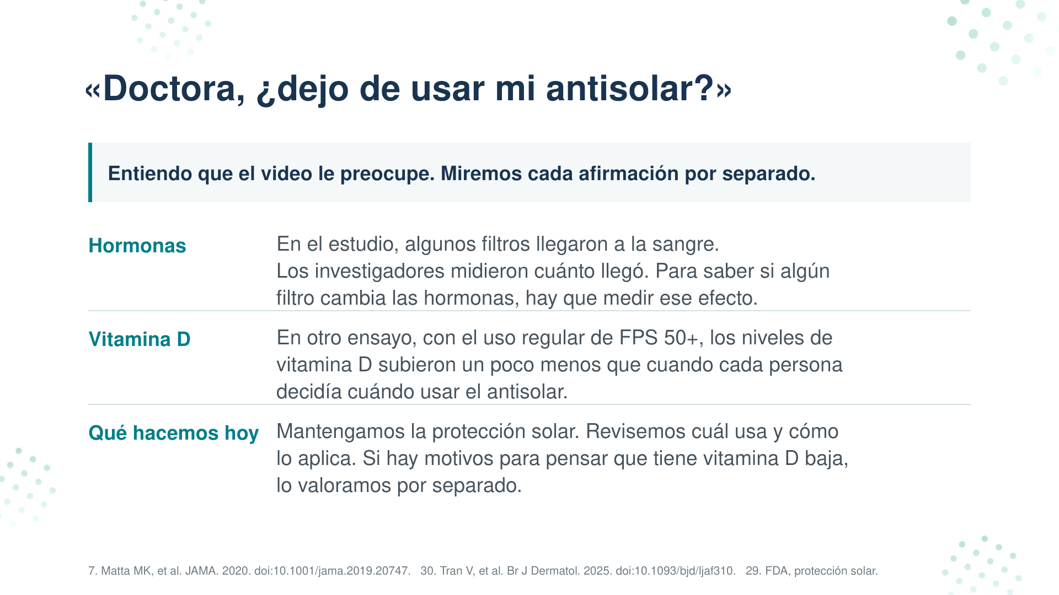

Slide 36
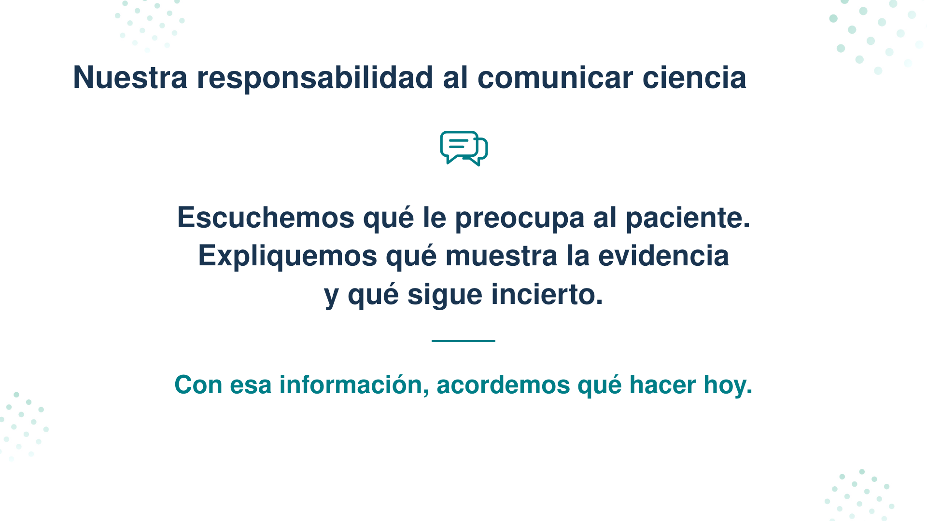

Slide 37



Carlos E. Builes Montaño MD, PhD
Universidad de Antioquia | Hospital Pablo Tobón Uribe | Festina Lente
carlosestebanbuiles@gmail.com

Slide 38


